Slide 1
Мастер по обработке камня
(камнерез)
Подготовила воспитатель Курина Любовь Анатольевна
МОАУ ООШ №22

Slide 2
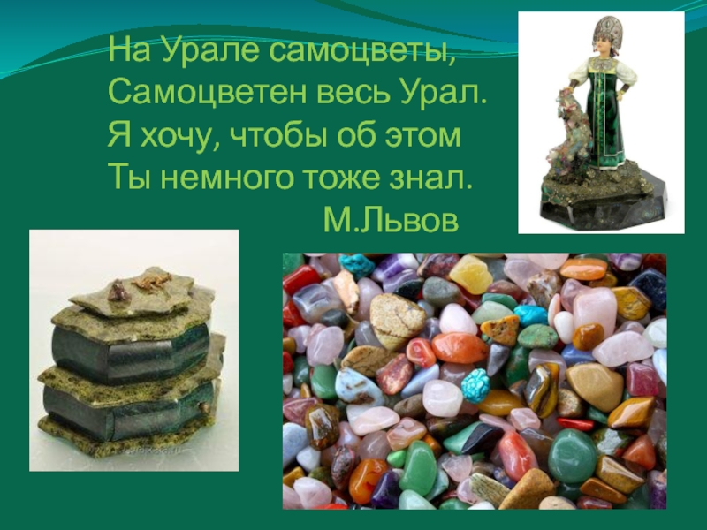

Slide 3
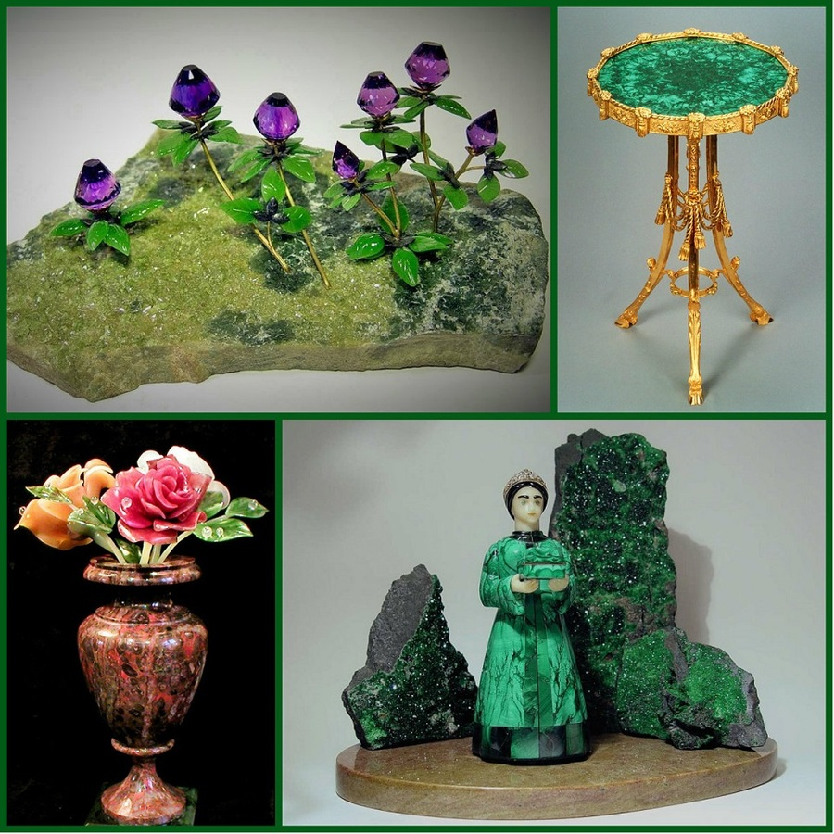
Уральская резьба по камню – один из традиционных народных промыслов, зародившийся в XVII и процветает до сих пор

Slide 4
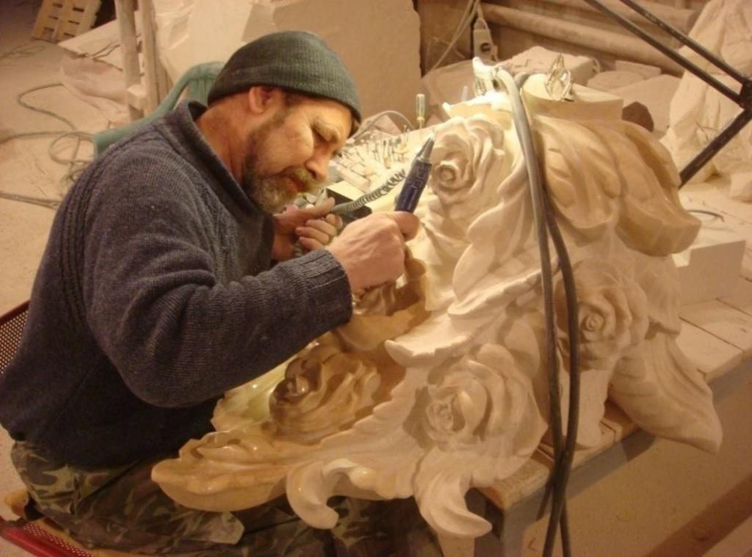
Профессия человека, обрабатывающего камень называется мастер - камнерез

Slide 5
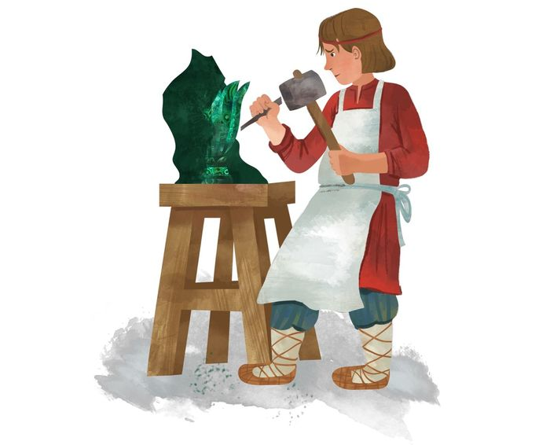
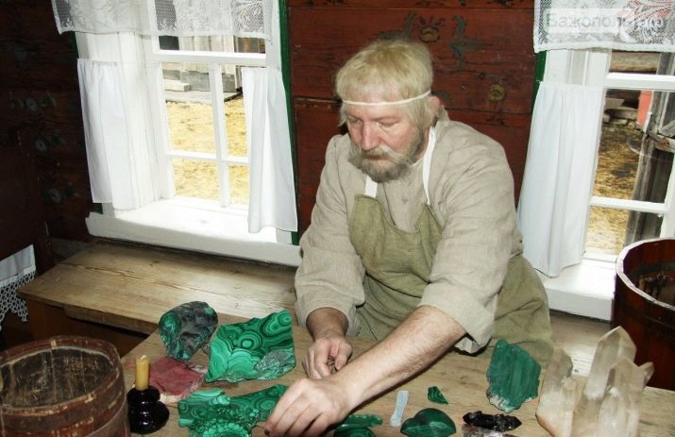
Обработка камня старинным способом

Slide 6
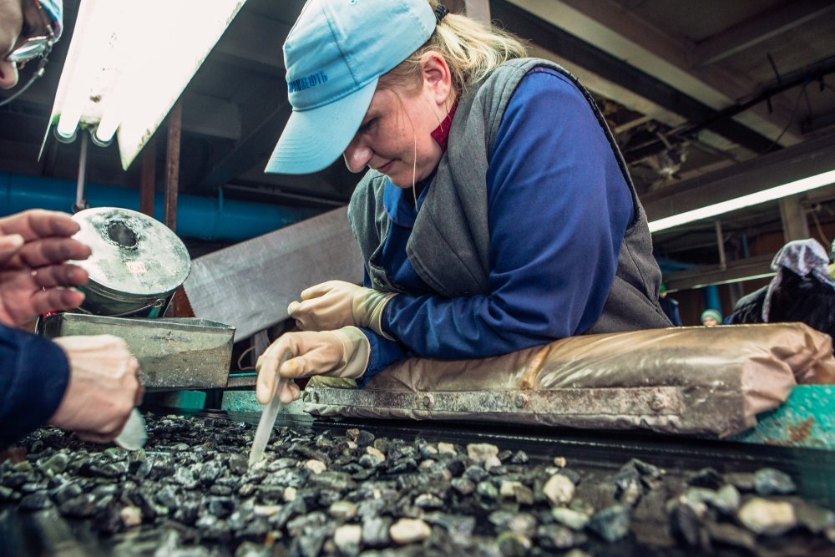
Обработка камня современными станками и инструментами

Slide 7
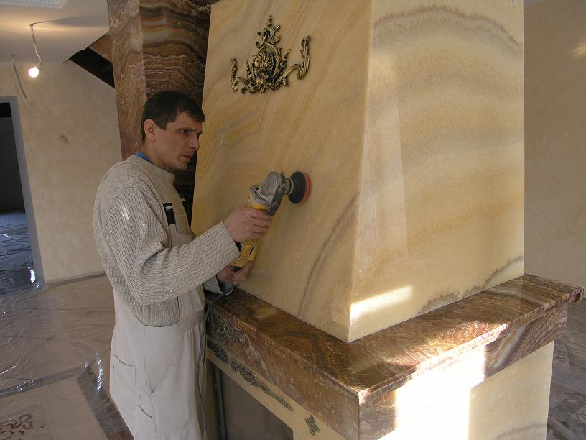

Slide 8
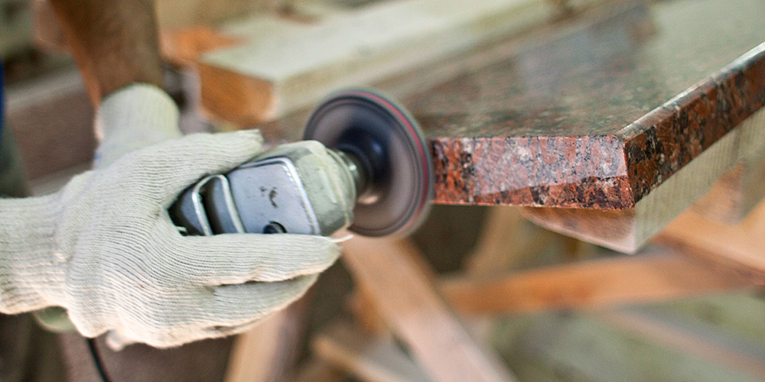

Slide 9
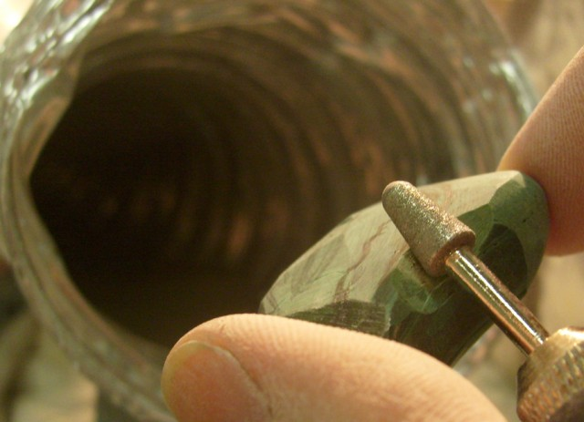

Slide 10
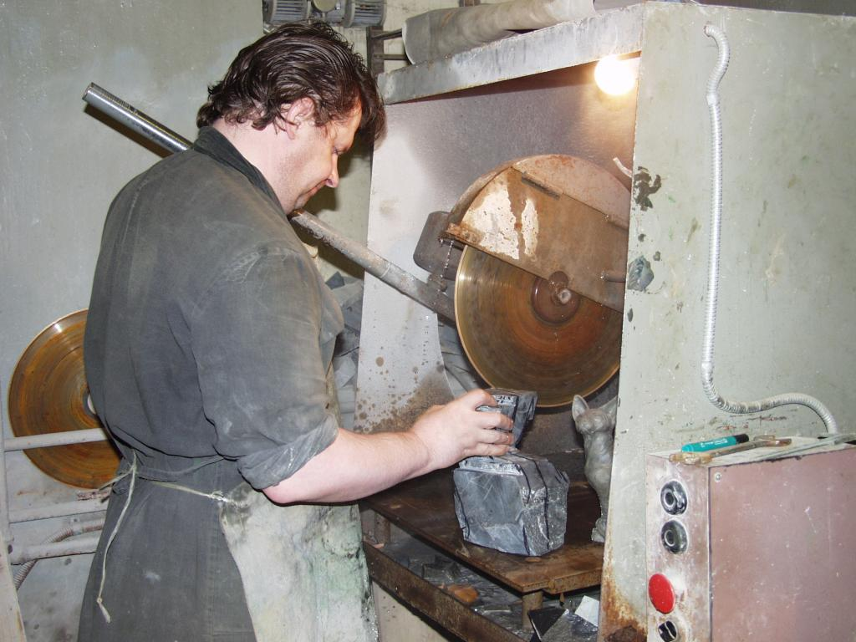

Slide 11
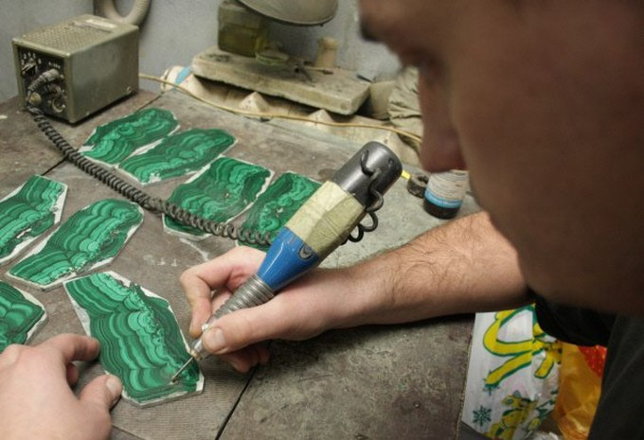
Сырьем для камнерезов являются местные камни (яшма, малахит ,агат ,кварц, мрамор)

Slide 12
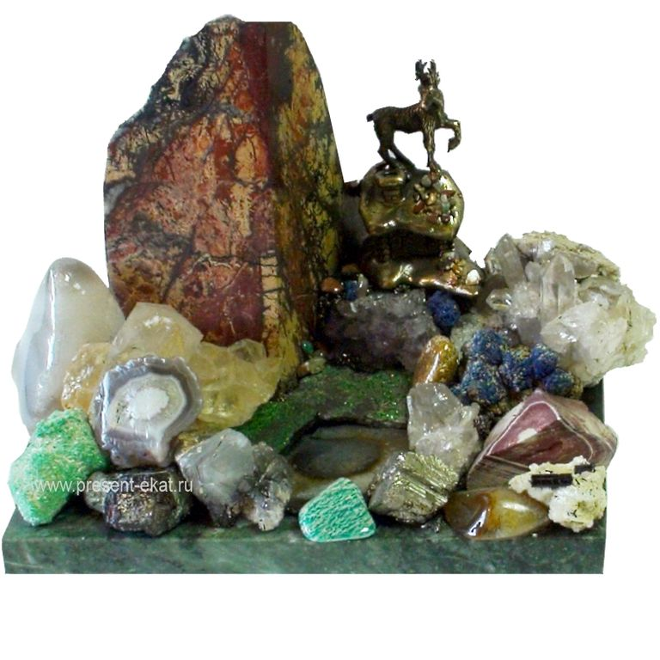
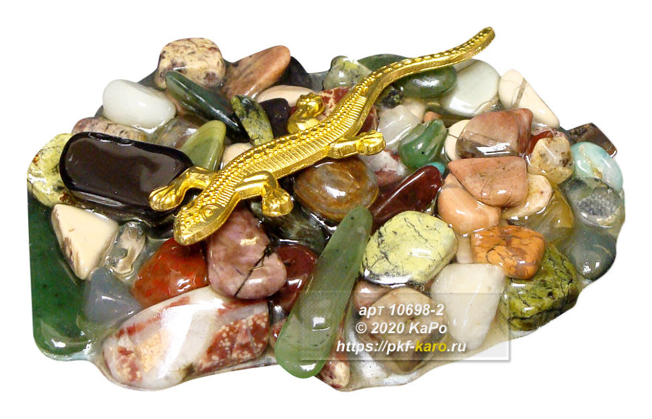
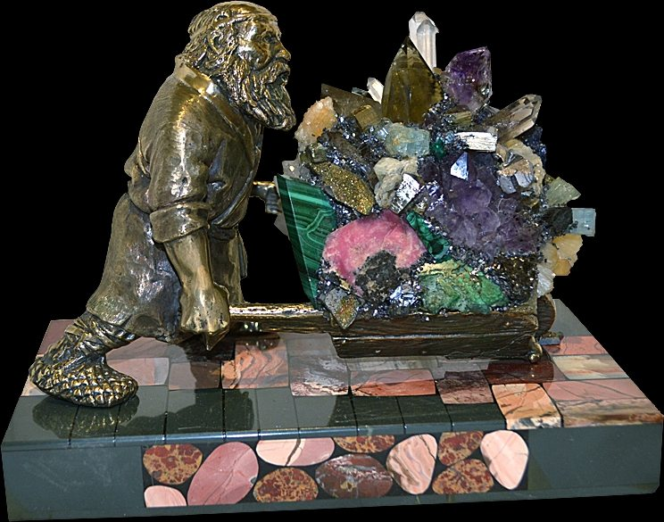
Изделия из уральских самоцветов

Slide 13
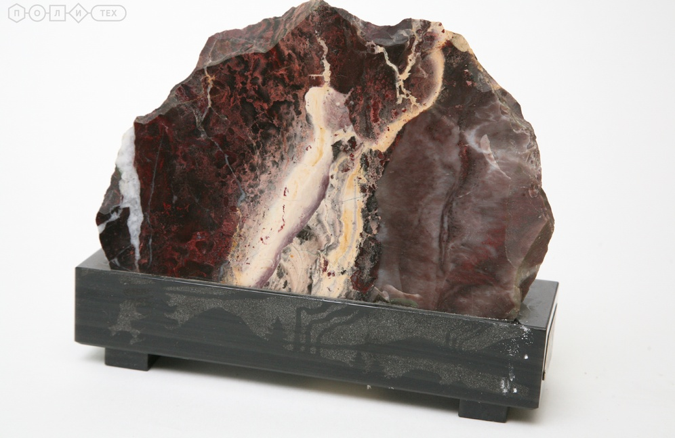
Орская яшма – одна из главных достопримечательностей г.Орска и Оренбургской области

Slide 14
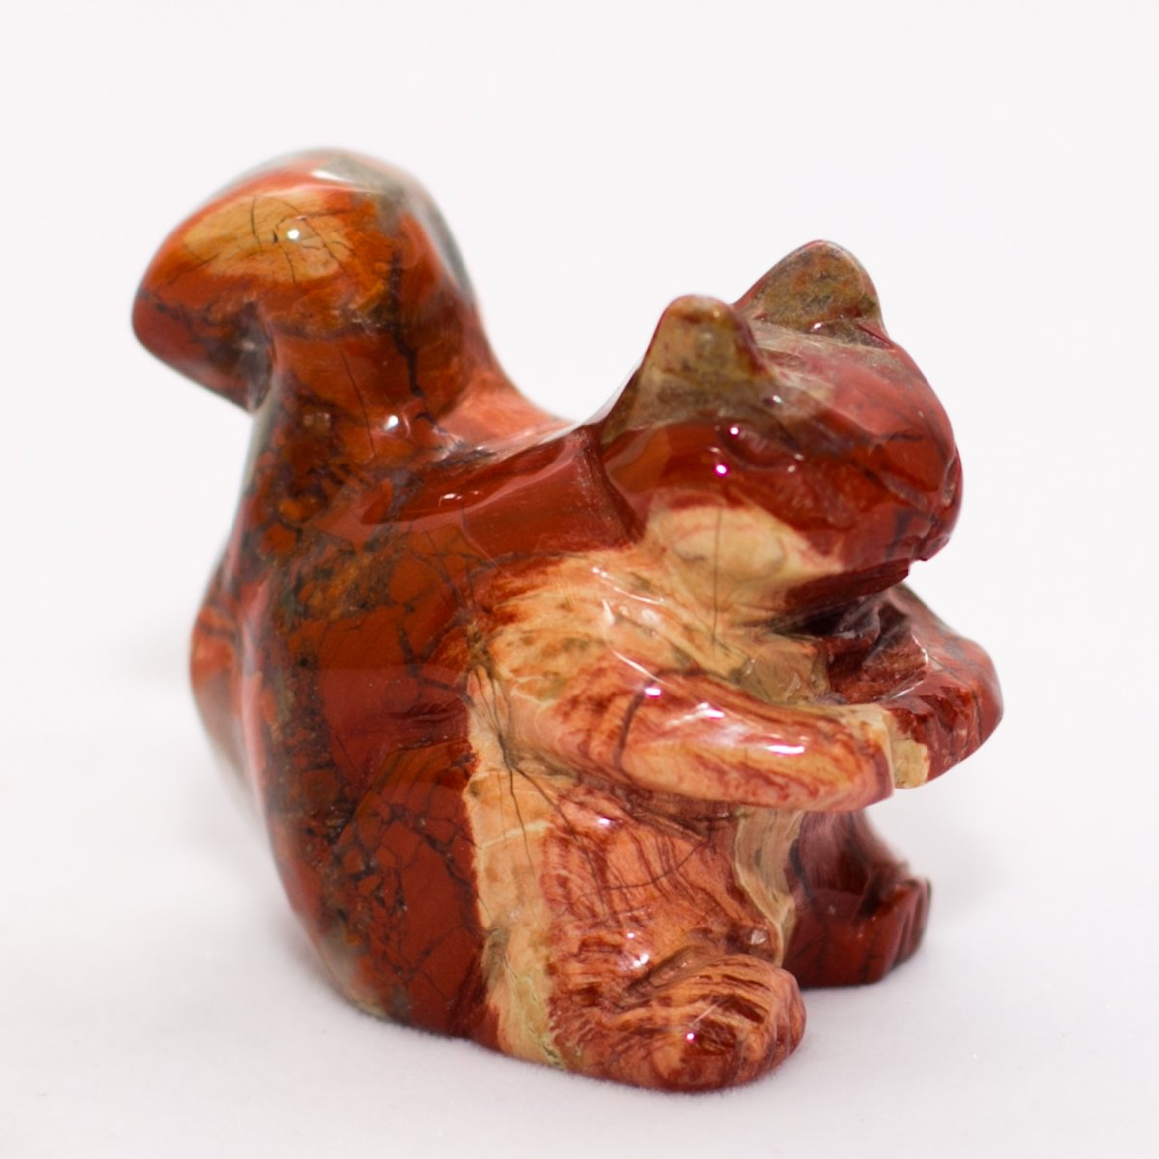
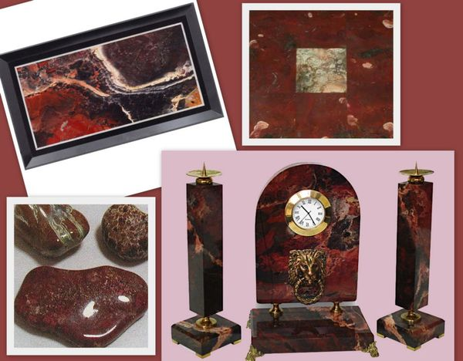
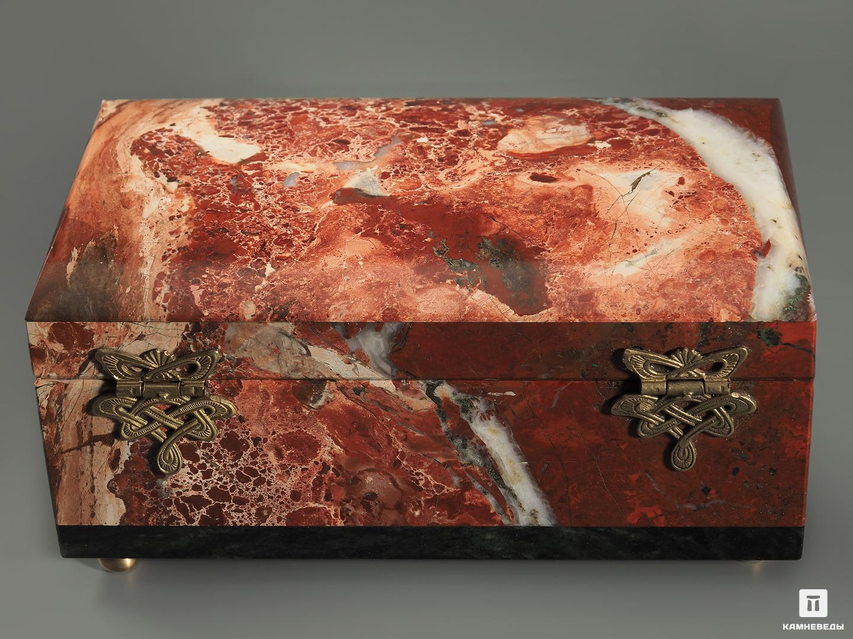
Изделия из яшмы

Slide 15
Источники
Wikipedia,cc,BY-SA 3.0.
https://yandex.ru/search/?text=обработка+яшмы+на+урале
dzen.ru/media/uralstalker/nepovtorimye-uzory-iashm-5f911daO6dc8f92edaf21192

